Slide 1
(ASM)
AİLE SAĞLIK MERKEZİ
Hazırlayan: İnt.Dr. Sezin Arslantürk

Slide 2
Sunum Planı
ASM tanımı
ASM görevleri
ASM ekibi ve görevleri
ASM - TSM İlişkisi

Slide 3
Aile Sağlığı Merkezi (ASM) Nedir?
Sadece birinci basamak sağlık hizmeti verilen
Bir veya daha fazla aile hekimi ile aile sağlığı çalışanlarınca aile hekimliği hizmetinin verildiği
sağlık kuruluşu

Slide 4
Aile Sağlığı Merkezi
Bakanlıkça öngörülen nüfus kriterleri göz önünde bulundurularak yapılan bir sözleşme ile oluşturulan
Bakanlıkça uygun görülen aile sağlığı merkezleri eğitim amaçlı olarak da kullanılabilen
SAĞLIK KURULUŞU
Sözleşme yapmış bir ya da daha fazla aile hekimi bulundurabilen

Slide 5
Aile Sağlığı Merkezi
Kullanılmak zorunda olan;
Teknik/ tıbbi cihaz
Bilgisayar donanımları
Gezici sağlık hizmetlerinin sunumu için gerekli olan motorlu araçların temini
aile hekimi tarafından yapılmaktadır

Slide 6
Aile Sağlığı Merkezi
Aile hekimi+ Aile sağlığı çalışanı (ebe veya hemşire)
Ve beraberinde sağlık memuru, tıbbi sekreter, güvenlik, temizlik personeli gibi personel de
çalıştırabilir ya da hizmet satın alabilir

Slide 7
ASM Görevleri
Gezici sağlık hizmetleri
Sağlık hizmetlerine erişme güçlüğü çeken kişiler
Yerinde sağlık hizmetleri
Cezaevi , huzurevi, Çocuk yuvaları ve yetiştirme yurtları
Evde sağlık hizmetleri

Slide 8
ASM EKİBİ
AİLE HEKİMİ + AİLE SAĞLIĞI ÇALIŞANI

Slide 9
Aile Hekimi
Kişiye yönelik koruyucu sağlık hizmetleri ile birinci basamak teşhis, tedavi ve rehabilite edici sağlık hizmetlerini;
> yaş, cinsiyet ve hastalık ayrımı yapmaksızın,
> her kişiye kapsamlı ve devamlı olarak,
> belirli bir mekanda veya gerektiği ölçüde gezici sağlık hizmeti sunan,
> tam gün esasına göre çalışan
>aile hekimliği uzmanı veya kurumun öngördüğü eğitimleri alan
>uzman tabipleri tanımlar.

Slide 10
Aile Hekiminin Görevleri
Sağlık hizmetinin planlanması için TSM ile işbirliği yapmak
Karşılaştığı toplum ve çevre sağlığını ilgilendiren durumları TSM’ye iletmek
Kendisine kayıtlı kişilerin ilk değerlendirmesini yapmak için 6 ay içinde ev ziyaretlerinde bulunmak veya kişiler ile iletişime geçmek
Kişiye yönelik koruyucu sağlık hizmetleri ile birinci basamak teşhis, tedavi, rehabilitasyon ve danışmanlık hizmetlerini vermek
Sağlıkla ilgili olarak kayıtlı kişilere rehberlik yaparak, sağlığı geliştirici ve koruyucu hizmetler ile ana çocuk sağlığı ve üreme sağlığı hizmetleri vermek

Slide 11
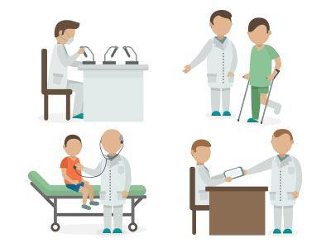
Aile Hekiminin Görevleri
Periyodik sağlık muayenesi yapmak
Kayıtlı kişilerin yaş, cinsiyet ve hastalık gruplarına yönelik izlem ve taramaları( kanser, kronik hastalıklar, gebe, lohusa, yenidoğan, bebek, çocuk sağlığı, adölesan (ergen), erişkin, yaşlı sağlığı ve benzeri) yapmak
Evde takibi zorunlu olan engelli, yaşlı, yatalak ve benzeri durumlardaki kendine kayıtlı kişilere evde veya gezici/yerinde sağlık hizmetleri ile birinci basamak teşhis, tedavi, rehabilitasyon ve danışmanlık hizmetleri vermek

Slide 12
Aile Hekiminin Görevleri
Tetkik hizmetlerinin verilmesini sağlamak ya da bu hizmetleri vermek ve verdiği hizmetle ilgili olarak sağlık kayıtlarını tutmak
Aile sağlığı merkezi şartlarında teşhis ve tedavi yapılamayan hastaları sevk etmek
Sevk edilen hastaların geri bildirimi yapılan muayene, teknik, teşhis, tedavi ve yatış bilgilerini değerlendirmek
İkinci ve üçüncü basamak tedavi ve rehabilitasyon hizmetleri ile evde sağlık hizmetlerinin koordinasyonunu sağlamak
Kendisine kayıtlı kişileri yılda en az 1 defa değerlendirmek, sağlık kayıtlarını güncellemek

Slide 13
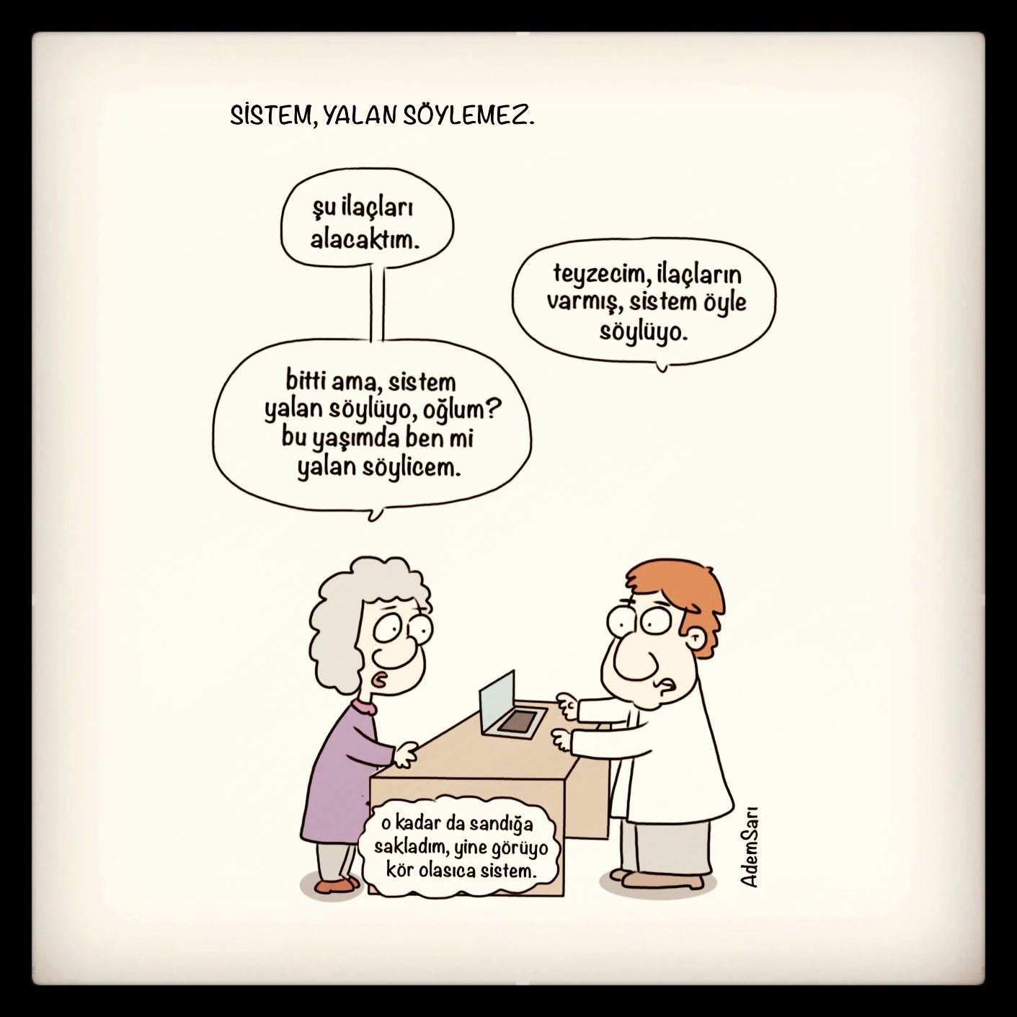
Aile Hekiminin Görevleri
Gerektiğinde hastayı gözlem altına alarak tetkik ve tedavisini yapmak
Entegre sağlık hizmetlerinin sunulduğu merkezlerde gerektiğinde hastayı gözlem amaçlı yatırarak tektik ve tedavi yapmak
İlgili mevzuatla birinci basamak sağlık kuruluşları ve resmi tabiplerce kişiye yönelik düzenlenmesi öngörülen her türlü sağlık raporu, sevk evrakı, reçete ve sair belgeleri düzenlemek
Kurumca belirlenen konularda hizmet içi eğitimlere katılmak
Kurumca ve ilgili mevzuat ile verilen diğer görevleri yapmak

Slide 14
Aile Sağlığı Çalışanı
Aile hekimi ile birlikte hizmet veren
Sözleşmeli olarak çalıştırılan veya Türkiye Halk sağlığı Genel müdürlüğü veya eğitim kurumunca görevlendirilen
Hemşire , ebe, sağlık memuru(toplum sağlığı) ve acil tıp teknisyeni tanımlar
Her birim için 1 kişi

Slide 15
Aile Sağlığı Çalışanı Görevleri
Aile hekimi ile birlikte ekip anlayışı içinde kişiye yönelik koruyucu, tedavi ve rehabilite edici sağlık hizmetlerini sunmak ve görevinin gerektirdiği hizmetler ile ilgili sağlık kayıt ve istatistiklerini tutmak
Kişilerin yaşamsal bulgularını ölçmek kaydetmek
Aile hekiminin gözetiminde, talimatı verilen ilaçları uygulamak
Yara bakım hizmetlerini yürütmek
Tıbbi alet, malzeme ve cihazların hizmete hazır bulundurulmasını sağlamak

Slide 16
Aile Sağlığı Çalışanı Görevleri
Poliklinik hizmetlerine yardımcı olmak
Tıbbi sekreter bulunmadığı hallerde sevk edilen hastaların sevk edildiği kurumla koordinasyonunu sağlamak
Gereken tetkikler için numune almak
Eğitimini aldığı basit laboratuvar tetkiklerini yapmak
Veya aldığı numunelerin ilgili laboratuvar tarafından teslim alınmasını sağlamak

Slide 17
Aile Sağlığı Çalışanı Görevleri
Gezici ve yerinde sağlık hizmetleri, sağlığı geliştirici ve koruyucu hizmetler ile ana çocuk sağlığı ve aile planlaması hizmetlerini vermek
evde bakım hizmetlerinin verilmesinde aile hekimine yardımcı olmak
Bakanlıkça belirlenen hizmet içi eğitimlere katılmak
Sağlık hizmetlerinin yürütülmesi ile ilgili olarak görev, yetki ve sorumlulukları kapsamında aile hekiminin verdiği diğer görevleri yerine getirmek

Slide 18
ASM – TSM İlişkisi
TSM / İlçe Sağlık Müdürlüğü
ASM ile Sağlık Müdürlüğü arasında :
İdari ve Mali işler
Kayıt ve istatistik
Plan ve program
Diğer kurumlarla işbirliği
İzleme ve değerlendirme

Slide 19
TSM
Aile sağlığı merkezleri arasında koordinasyonu sağlamak
Planlanan hizmetler ile ilgili olarak aile hekimleri ile işbirliği içinde çalışmalar yapmak
Bölgesindeki aile hekimliği birimlerinin çalışma düzenine uyumlarını ilgili mevzuata göre izlemek ve değerlendirmek

Slide 20
TSM
Aile hekimlerinin ve aile sağlığı çalışanlarının bulaşıcı hastalıklar, salgın kontrolü , sürveyans ve bağışıklama hizmetleri konusundaki teorik ve uygulamalı eğitimleri planlamak ve uygulanmasını sağlamak
Bölgesindeki bulaşıcı hastalık salgını olduğunda aile hekimleriyle birlikte her türlü salgın kontrol önlemlerini almak; bilgilendirerek kişi ve toplum farkındalığı oluşturmak; tedbirleri izlemek ve sürdürülmelerini sağlamak

Slide 21
TSM
Aile hekimleri ile işbirliği yaparak okullarda tütün, alkol, madde bağımlılığı ve şiddete karşı eğitim yolu ile mücadele edilmesine dair çalışmalar yapmak
Aile hekimleri ile birlikte Ulusal Kanser tarama Standartlarına göre planlanan toplum tabanlı kanser taramalarını yürütmek

Slide 22
TSM
ASM’de verilen hizmetlerdeki kişisel ve toplumsal boyutu olan bebek ve çocuk sağlığını, gebe ve lohusa takibi, aşı, aile planlaması vb. işler için hem aile hekimleri arasında hem de diğer ilgili kurumlar arasında koordinasyon sağlamak

Slide 23
TEŞEKKÜRLER…

Slide 24
Kaynakça
https://sagligim.gov.tr/aile-hekimligi/aile-sagligi-elemani.html
Aile Hekimliği Uygulama Yönetmeliği
Aile hekimliği ödeme ve sözleşme yönetmeliği
TSM ve bağlı birimler yönetmeliği
Mevzuat

